Slide 1

Workforce of the future
PROGRAMA DE ENSINO SECUNDÁRIO TECNOLÓGICO
Colégio de s. josÉ ramalhão

Slide 2
> WORKFORCE OF THE FUTURE
PROGRAMA DE ENSINO SECUNDÁRIO TECNOLÓGICO
Programação 11º Ano
Collections Framework: set, List e map

Slide 3
Indíce do módulo
1
Introdução
Java Collections Framework
List e ArrayList
Map
Set
2
3
4
5
Copyright © 2018 Accenture. All rights reserved.
3
Notes:
3

Slide 4
Collections Framework Introdução (I)
Uma coleção é um objeto capaz de agrupar múltiplos elementos numa única unidade de representação e processamento, possuindo propriedades de estrutura e funcionamento próprias;
A Java Collections Framework é uma arquitetura unificada, constituída por interfaces, classes abstratas, classes concretas e métodos que visa representar e manipular coleções:
A JCF contém, entre outras coisas, a Collections Interface, as APIs fundamentais que estruturam todas as classes, dividindo-as em 4 famílias: conjuntos, listas, correspondências e filas.
Copyright © 2018 Accenture. All rights reserved.
4

Slide 5
Collections Framework Introdução (ii)
A Collections Interface define 4 interfaces fundamentais, definindo as características das classes que as implementam:
Set: conjunto de objetos, não existindo a noção de posição (primeiro, último, …), nem sendo permitidos duplicados
List: sequência de objetos, existindo a noção de ordem e permitindo duplicados
Map: correspondências unívocas entre objetos (chave – valor), em que as chaves são um conjunto, logo sem elementos repetidos
Queue: estruturas lineares do tipo FIFO
Copyright © 2018 Accenture. All rights reserved.
5

Slide 6
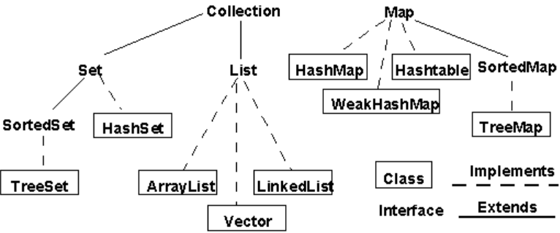
Collections Framework Introdução (iii)
Copyright © 2018 Accenture. All rights reserved.
6

Slide 7
Collections Framework List (I)
As classes que implementam List <E> devem satisfazer o seguinte:
Existe uma ordem nos seus elementos (é uma lista de objetos de tipo E)
Cada elemento ocupa uma posição referenciada por um índice inteiro a partir de 0
Os elementos podem ser inseridos em qualquer ponto da lista
A lista pode conter elementos em duplicado e elementos null
Existem várias classes que implementam List <E> entre as quais:
ArrayList <E>
Vector <E>
Stack <E> (subclasse de Vector)
LinkedList <E>
Copyright © 2018 Accenture. All rights reserved.
7

Slide 8
Collections Framework Arraylist (I)
A classe ArrayList <E> implementa listas utilizando um array dinâmico, ou seja redimensionável em execução;
Para criar um ArrayList é necessário definir qual o tipo dos seus elementos (classe, classe abstrata ou interface, já que nenhuma coleção armazena valores primitivos);
Por exemplo, se quisermos guardar uma lista de nomes devemos ter E = String, pelo que a criação de uma ArrayList <String> será:
ArrayList <String> amigos = new ArrayList <String>();
ou
ArrayList <String> amigos = new ArrayList <String>(50);
Copyright © 2018 Accenture. All rights reserved.
8

Slide 9
Collections Framework Arraylist (II)
Alguns dos métodos de ArrayList usam iteradores para implementar métodos que trabalham com grande quantidade de dados.
Por exemplo:
addAll (coleção): junta ao fim da lista recetora os elementos da coleção fornecida como parâmetro, pela ordem dada pelo iterador desta (as coleções devem ser compatíveis)
removeAll (coleção): remove do recetor os elementos da lista fornecida como parâmetro
retainAll (coleção): remove do recetor os elementos que não pertencem à lista fornecida como parâmetro
containsAll (coleção): verifica se todos os elementos da lista fornecida como parâmetro pertencem à lista recetora
Copyright © 2018 Accenture. All rights reserved.
9

Slide 10
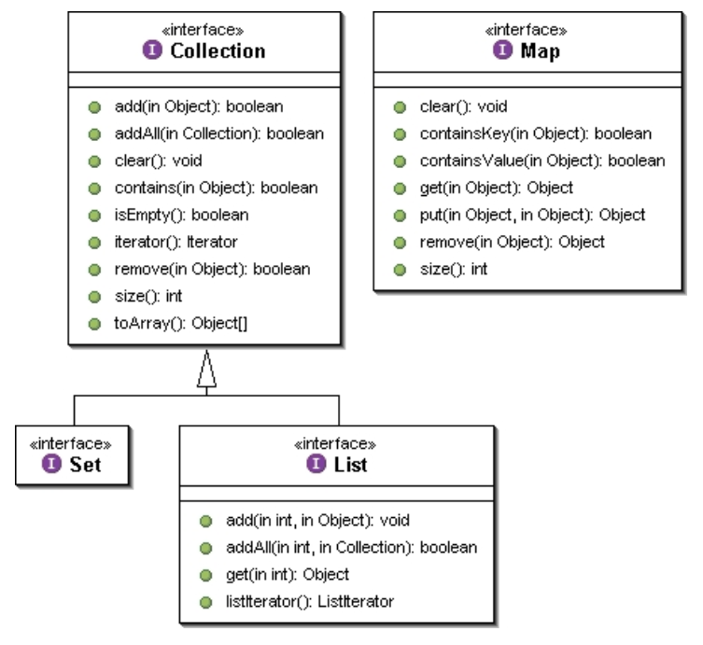
Collections Framework MAP (I)
A interface Map faz parte do framework, mas não estende Collection.
Muitas vezes queremos obter rapidamente um objeto, através de alguma informação dele. Por exemplo através da matrícula de um carro saber todos os detalhes do veiculo.
Podemos utilizar uma lista, mas em termos de performance pode ser bastante crítico, mesmo que a lista em causa seja de dimensões reduzidas.
Assim sendo a solução passa por utilizar um Map.
Copyright © 2018 Accenture. All rights reserved.
10

Slide 11
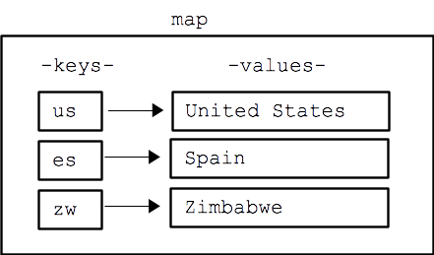
Collections Framework Map (iI)
Um mapa é composto por um conjunto de associações entre um objeto-chave e um objeto-valor;
Java.util.Map é um mapa, que pode ser utilizado como “dicionário”. Procurando a palavra, obtém-se o seu significado.
Map<Integer, String=""> mapaNomes = new HashMap<Integer,String="">();
mapaNomes.put(1, “Vasco Costa");
mapaNomes.put(2, "Maria do Carmo");
mapaNomes.put(3, “Rafaela Sousa");
Copyright © 2018 Accenture. All rights reserved.
11

